Slide 1
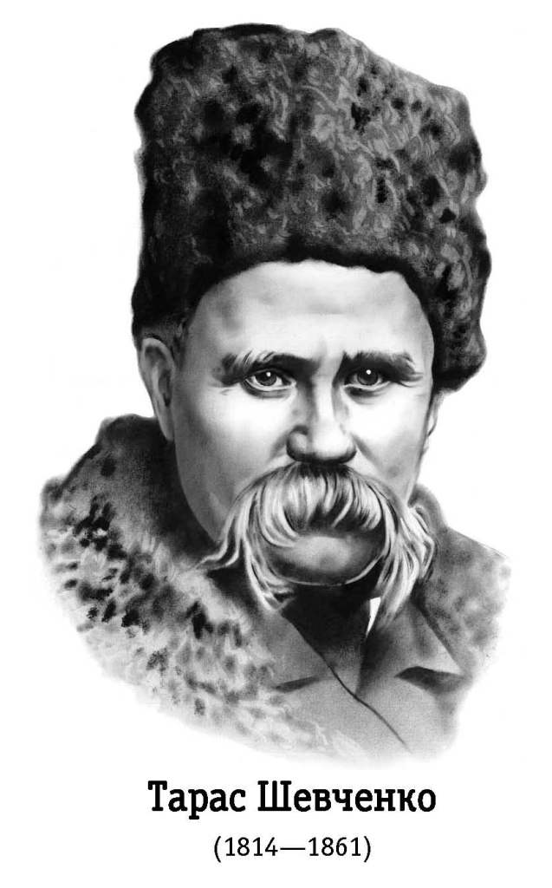
Історичне підґрунтя творчості Т.Г.Шевченка
Ти нам залишив прагнення високі,
Шляхи священні, по яких іти
Твого сумління й мужності уроки
Ми бережем і будем берегти.
М. Палієнко
Підготувала учениця 10А класу
Первомайської ЗОШ І – ІІІ ст. №1
Петрищенко Крістіна

Slide 2
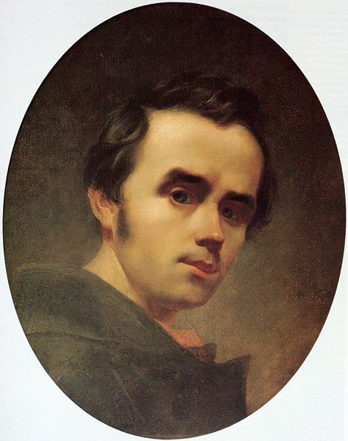
Тарас Григорович Шевченко – геніальний український поет,художник,мислитель,ідеї якого одухотворяють і кличуть до свободи. Він любив свій народ і боровся за волю народу! Тараса завжди цікавила історія. Поет пишався минулим свого народу. Майже всі твори Кобзаря пронизані мотивами протесту проти насильства та прагненням до визволення.

Slide 3
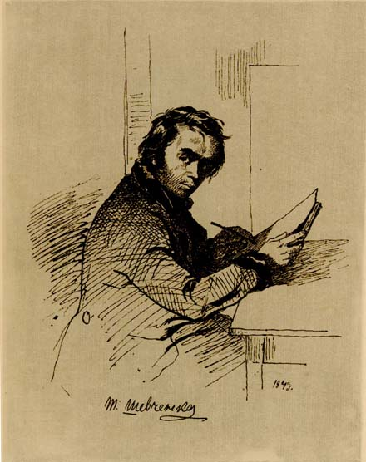
Твори Кобзаря на історичну тематику різноманітні за своїм змістом,у них поет оспівував героїчну боротьбу українського народу проти польської шляхти, турецьких і московських поневолювачів,возвеличував боротьбу за свободу і спонукав поневолений народ піднятися з колін.

Slide 4
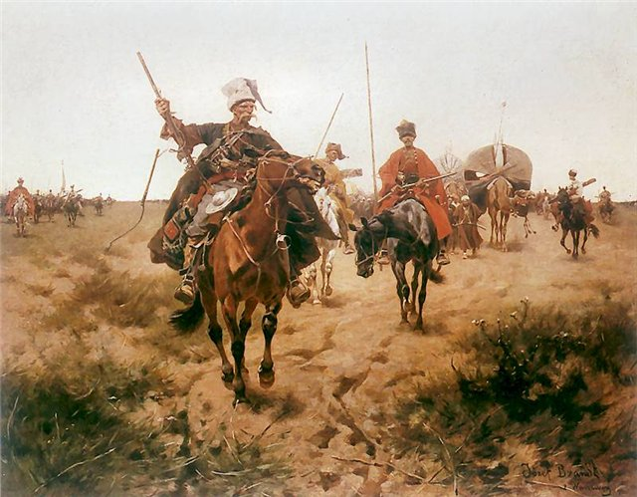
1838р.- поема “Тарасова ніч” описує події ночі розгрому армії польського гетьмана Конецпольського.
1630р.-повстання на чолі з Тарасом Федовровичем(Трясило). Повстання охопило Брацлавщину, Волинь і Галиччину,тривало протягом 3-х тижнів.
28 травня козаки вночі увірвалися до Польського табору і знищили “золоту орду”- добірний польський загін із 150 шляхтичів самих знатних родів.

Slide 5
Лягло сонце за горою,
Зірки засіяли,
А козаки, як та хмара,
Ляхів обступали.
Як став місяць серед неба,
Ревнула гармата,
Прокинулись ляшки-панки —
Нікуди втікати!
Прокинулись ляшки-панки
Та й не повставали.
Зійшло сонце — ляшки-панки
Покотом лежали.
Тарас Шевченко возвеличує гетьмана Трясила і його перемогу над польською шляхтою.

Slide 6
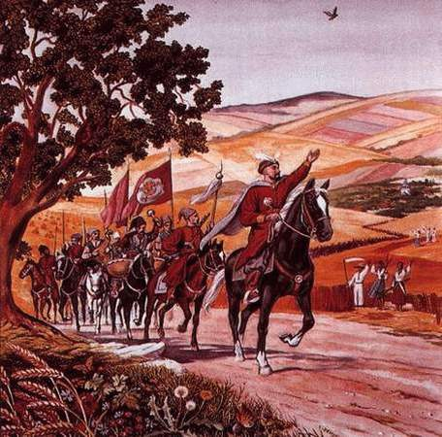
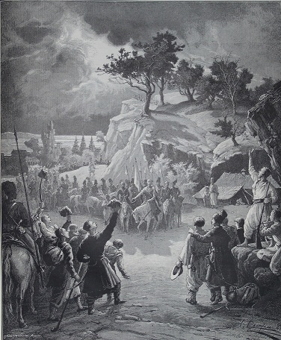
Відомі українські повстання проти ляхів надихнули нашого Кобзаря до написання однієї з найкращих і найвідоміших поем – “Гайдамаки”. В основу поеми покладено події 1768 р., які відомі під назвою Коліївщина.
Сини мої, гайдамаки!
Світ широкий, воля —
Ідіть, сини, погуляйте,
Пошукайте долі.
Сини мої невеликі,
Нерозумні діти,
Хто вас щиро без матері
Привітає в світі?
Сини мої! орли мої!
Летіть в Україну —
Хоч і лихо зострінеться,
Так не на чужині.

Slide 7
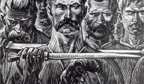
Коліївщина – селянсько-козацьке повстання проти кріпосницького, релігійного та національного гніту шляхетської Польщі. Очолювали це повстання Максим Залізняк та Іван Гонта.
1768р. було створено Барську конфедерацію – військово-політичне об'єднання польської шляхти, спрямоване проти короля Станіслава Потоцького та Російської імперії.
Конфедерати стали катувати і грабувати українське населення, руйнувати православні церкви і монастирі на Київщині, Поділлі та Волині. Це стало безпосереднім приводом до розгортання гайдамацького повстання.
Гайдамаки для Шевченка – це нескорені, волелюбні патріоти.
Сини мої, Гайдамаки! Світ широкий, воля, — Ідіть, сини, погуляйте, Пошукайте долі.

Slide 8
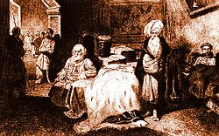
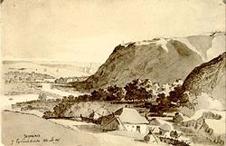
У 1843 і 1845 рр. Тарас Шевченко побував у Чигирині. Він зробив тут кілька малюнків на місцеві теми. Широко відомий його офорт «Дари в Чигирині», присвячений козацькій раді 1649 року, твори «Чигирин з Суботівського шляху», «Чигиринський дівочий монастир». Також він посвятив Чигирину багато рядків своєї поезії, зокрема «Розриту могилу», «Чигирине, Чигирине», «Холодний Яр», «За що ми любимо Богдана». Багато уваги приділену місту і в знаменитій поемі «Гайдамаки».
Гетьмани, гетьмани, якби-то ви встали, Встали, подивились на той Чигирин,
Що ви будували, де ви панували!
Заплакали б тяжко, бо ви б не пізнали Козацької слави убогих руїн.
Чигирине, Чигирине, Все на світі гине, І святая твоя слава, Як пилина, лине…

Slide 9
Висновки
У ХІХ столітті український народ був позбавлений не лише своєї державності та можливості державотворення, а й елементарної волі на своїй землі, що, зокрема, яскраво простежується в творчості Т. Г. Шевченка.
Розкриваючи сюжети героїчної боротьби українського народу проти іноземних поневолювачів в минулому в своїх творах, Т.Г.Шевченко закликав народ повстати проти власних експлуататорів, які впродовж віків гнобили народ.
Розкриваючи основну ідею національного визволення, Т.Г.Шевченко закликав до боротьби за ідею національної єдності, за національне визволення, за українську державність.

Slide 10
Висновки
Досліджуючи творчість Т.Г.Шевченка, автор переконаний в тому, що сюжети творів є відображення реальних історичних подій.
Творчість геніального борця за свободу, незалежність українського народу, нагадує нам: ми - народ незалежної України, маємо пам’ятати, якою ціною здобута незалежність.
Національна ідея сучасного українського народу - національна єдність, міцна, сильна, єдина, розвинута держава - Україна!

Slide 11
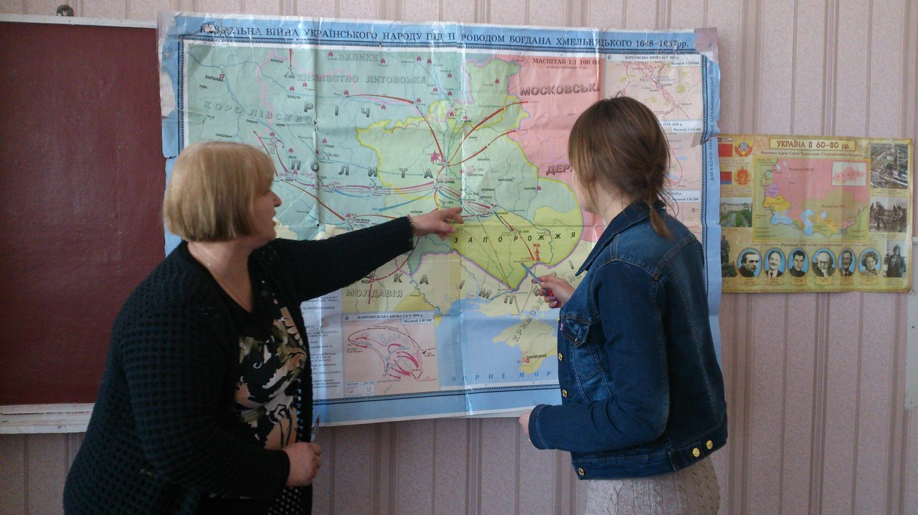
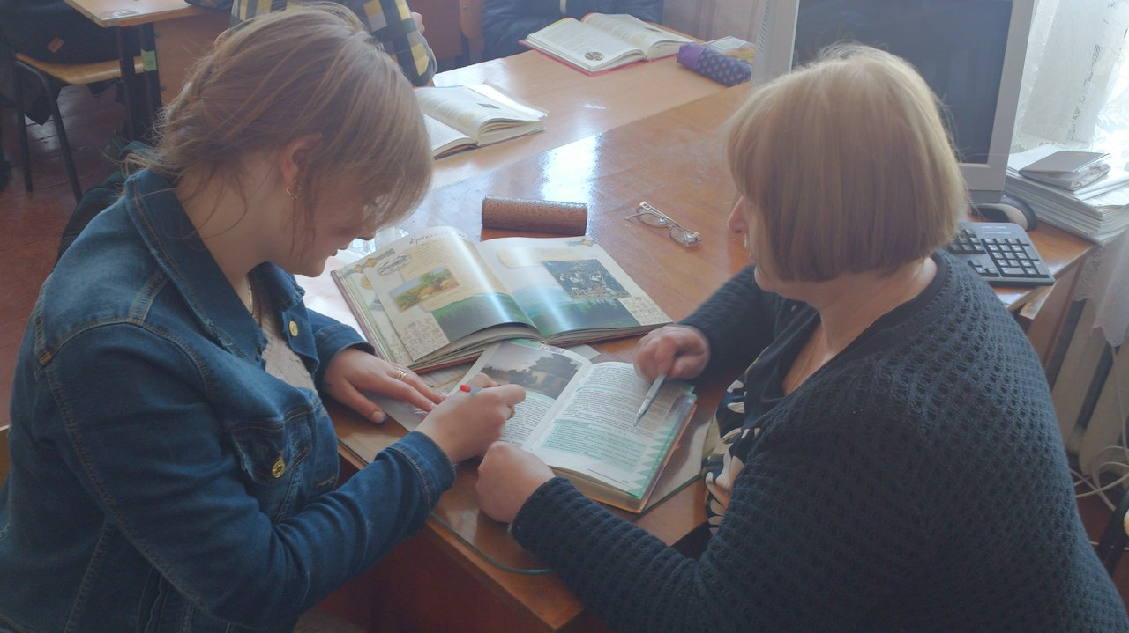
Робота над
проектом

Slide 12
Дякую за увагу!

